Slide 1

АКТИВНІ ПРОГРАМИ СЛУЖБИ ЗАЙНЯТОСТІ
Василь БАРИЛЮК, директор
Львівського обласного центру зайнятості
Львів - 2026

Slide 2
  НАПРЯМИ РЕАЛІЗАЦІЇ АКТИВНИХ ПРОГРАМ ЗАЙНЯТОСТІ
  МІКРОГРАНТ/ГРАНТ НА ВІДКТРИТТЯ АБО РОЗВИТОК ВЛАСНОЇ СПРАВИ
  КОМПЕНСАЦІЯ РОБОТОДАВЦЮ ВАРТОСТІ ОБЛАШТУВАННЯ РОБОЧОГО МІСЦЯ ДЛЯ ЛЮДИНИ З ІНВАЛІДНІСТЮ
  ПРОФЕСІЙНЕ НАВЧАННЯ, ПЕРЕНАВЧАННЯ ТА ПІДВИЩЕННЯ КВАЛІФІКАЦІЇ
  ВАУЧЕР НА НАВЧАННЯ
  Навчання жінок для працевлаштування у сферах де вони були традиційно недостатньо представлені
  КОМПЕНСАЦІЯ РОБОТОДАВЦЮ ВИТРАТ НА ОПЛАТУ ПРАЦІ ЗА ПРАЦЕВЛАШТУВАННЯ ВПО ПІД ЧАС ВОЄННОГО СТАНУ, У ТОМУ ЧИСЛІ ЛЮДЕЙ З ІНВАЛІДНІСТЮ

Slide 3
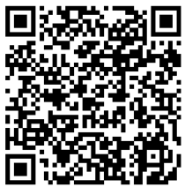

Розмір мікрогранту, який надається одному отримувачу не менше 50 тис. грн та не перевищує:
100 тис. грн включно у разі зобов'язання отримувача зареєструватися фізичною особою – підприємцем;
200 тис. грн включно у разі зобов’язання отримувача створити 1 робоче місце;
350 тис. грн включно у разі зобов'язання отримувача створити не менше 2 робочих місць.
Для отримувачів віком від 18 до 25 років включно:
200 тис. грн включно у разі зобов'язання отримувача зареєструватися фізичною особою – підприємцем
Для грантоотримувачів, у сфері дошкільної освіти:
500 тис. грн включно у разі зобов’язання отримувача створити не менше 2 робочих місць;
1 млн. грн включно у разі зобов’язання отримувача створити не менше 4 робочих місць.
Мікрогрант/грант на створення або розвиток власного бізнесу
Порядок надання мікрогрантів на створення або розвиток власного бізнесу (постанова КМУ від 21.06.22 №738)

Slide 4
Мікрогрант/грант на створення або розвиток власного бізнесу
Для грантоотримувачів, креативної індустрії:
100 тис. грн включно у разі зобов’язання отримувача зареєструватися фізичною особою - підприємцем;
200 тис. грн включно у разі зобов’язання отримувача створити 1 робоче місце;
500 тис. грн включно у разі зобов’язання отримувача створити не менше 2 робочих місць;
1 млн. грн включно у разі зобов’язання отримувача створити не менше 4 робочих місць.
Грант для ветеранів та членів їх сімей:
до 250 тис. грн включно у разі зобов’язання отримувача створити 1 робоче місце;
до 500 тис. грн включно у разі зобов’язання отримувача створити не менше 2 робочих місць;
1 млн. грн включно у разі зобов’язання отримувача створити не менше 4 робочих місць.
Порядок надання мікрогрантів на створення або розвиток власного бізнесу (постанова КМУ від 21.06.22 №738)

Slide 5
На що можна використати кошти мікрогранту/гранту у рамках реалізації проєкту єРобота?
придбання меблів, обладнання, транспортних засобів (виключно для потреб бізнесу) – 100%;
закупівля ліцензійного програмного забезпечення - 50 %;
закупівля свійських тварин, птиці та бджіл, молодняка тварин та птиці, об’єктів аквакультури, саджанців, посівного матеріалу, сировини, матеріалів, товарів та послуг, пов’язаних з реалізацією бізнес-плану – 50% / 70% (для ветеранів) ;
послуги з маркетингу та реклами – 10%;
орендна плата за користування нежитловим приміщенням, земельною ділянкою, рибогосподарським водним об’єктом, рибогосподарською технологічною водоймою, гідротехнічною спорудою – 25%;
плата за оренду обладнання – 10% / 30% (для ветеранів) ;
придбання на умовах лізингу обладнання, крім автомобілів, мотоциклів та інших транспортних засобів особистого користування - 50 %;
використання у підприємницькій діяльності прав інших суб’єктів господарювання (комерційна концесія) -100%.
Порядок надання мікрогрантів на створення або розвиток власного бізнесу (постанова КМУ від 21.06.22 №738)

Slide 6
Як отримати грант у рамках реалізації проєкту єРобота?
Створіть бізнес-план
Шаблон бізнес-плану, затверджений Міністерством економіки, можна знайти на порталі «ДІЯ»: Власна справа/Грант для ветеранів та членів їх сімей – «Як отримати послугу»
Подайте документи
Документи подаються через портал «ДІЯ»: Власна справа/Грант для ветеранів та членів їх сімей – «Подати заяву». Заява та бізнес-план підлягають оцінюванню спеціалістів Ощадбанку та регіонального центру зайнятості
Отримайте рішення
Упродовж 20 робочих днів з дня отримання позитивного рішення необхідно відкрити спеціальний рахунок в уповноваженому банку. У цей же термін попередньо необхідно зареєструвати ФОП або створити юридичну особу
Використати суму гранту за цільовим призначенням, визначеним договором та бізнес-планом, необхідно упродовж 6 місяців з дати їх зарахування. У цей же період необхідно створити робочі місця.
Відкрийте рахунок
Захистіть бізнес-план
Після отримання запрошення необхідно пройти онлайн-співбесіду з комісією регіонального центру зайнятості. Можливе одноразове доопрацювання бізнес-плану
Отримайте кошти та розпочніть діяльність
Регіональний центр зайнятості повідомляє особі про прийняте рішення у його кабінеті на порталі «ДІЯ». У разі відмови можливе повторне подання заяви

Slide 7
Основні договірні зобов’язання
Обов’язково:
використання коштів мікрогранту/гранту упродовж 6 місяців з дати зарахування коштів;
створення нових робочих місць (упродовж 6 місяців з дати отримання коштів);
повернення мікрогранту/гранту у вигляді сплачених податків та зборів;
ведення бізнесу упродовж 3 років (для ветеранів упродовж обраного терміну (3,5 або 7 років));
надання доступу фахівцям служби зайнятості для моніторингу та контролю за додержанням умов договору.
Порядок надання мікрогрантів на створення або розвиток власного бізнесу (постанова КМУ від 21.06.22 №738)

Slide 8

МІКРОГРАНТИ/ГРАНТИ
на створення або розвиток власного бізнесу
станом на 1 січня 2026 року (з початку дії програми)
Львівська обласна служба зайнятості
4 216
профінансованих заявок
₴978,4М
витрати на програму
7 843
буде створено робочих місць
ВЛАСНА СПРАВА
271
профінансована заявка
₴128,7М
витрати на програму
544
буде створено робочих місць
ГРАНТ ДЛЯ ВЕТЕРАНІВ ТА ДРУГОГО З ПОДРУЖЖЯ

Slide 9
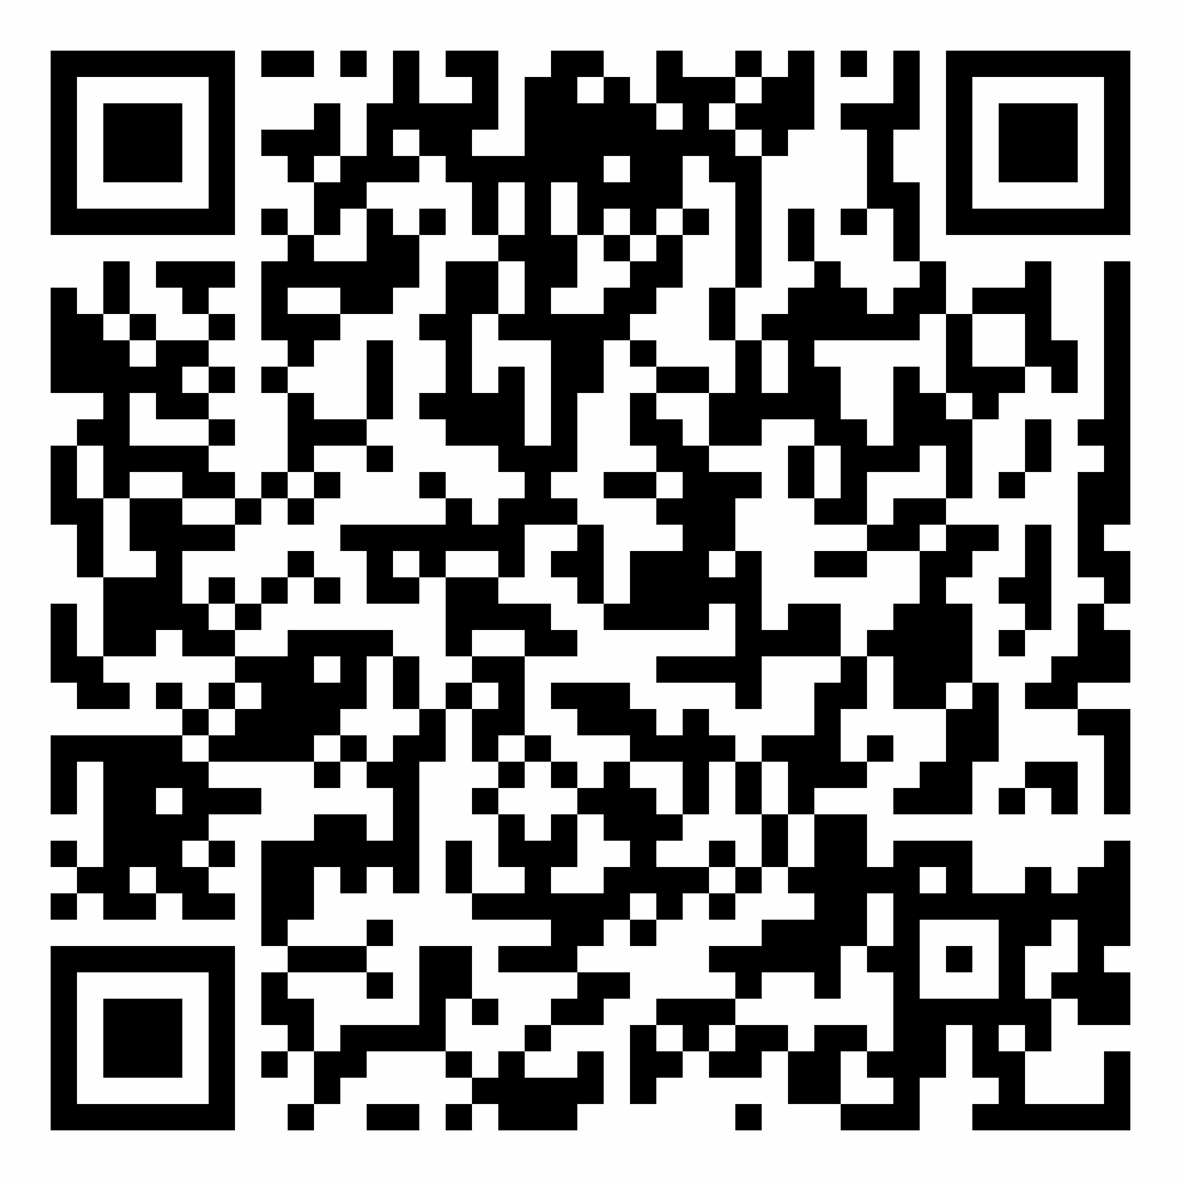
Компенсація роботодавцям фактичних витрат за облаштування робочих місць/місць провадження господарської діяльності/ незалежної професійної діяльності для осіб з інвалідністю
Компенсація надається за облаштування робочого місця:
Компенсуються фактичні витрати за облаштування робочого місця, зокрема за придбання:
спеціалізованих меблів (крісел з регульованими або фіксованими сидіннями, поручнів та брусів, розсувних дверей, засобів для їх відчинення/зачинення);
транспортерів для піднімання сходами з електроприводом;
допоміжних засобів для позиціонування курсора та тактильних комп’ютерних дисплеїв;
брайлівських клавіатур та портативних пристроїв;
підйомних платформ для робочих місць;
допоміжних засобів для відтворення звуку та для забезпечення здатності чути і бачити тощо.
до 129,7 тис.грн
за облаштування робочих місць для людини з інвалідністю
І групи
до 86,5 тис.грн
за облаштування робочих місць для людини з інвалідністю
ІІ групи
для людини з інвалідністю I або II групи, яка є застрахованою особою, яку працевлаштовано;
для працівника, який вийшов на роботу у зв’язку із звільненням з військової служби у запас/відставку на збережене місце роботи, посаду та/або якого переведено за його згодою на іншу посаду в цього роботодавця і який є людиною з інвалідністю;
власного місця провадження діяльності - якщо заявником є людина з інвалідністю, яка розпочала або після звільнення з військової служби у запас/відставку продовжила свою діяльність як фізична особа - підприємець або фізична особа, яка провадить незалежну професійну діяльність.
Для отримання компенсації роботодавець подає заяву Заяву та копії документів можна подати Виплата компенсації здійснюється впродовж
впродовж 180 календарних днів з дня до регіонального центру зайнятості 5 робочих днів з дня після зарахування коштів
працевлаштування/виходу/реєстрації ФОП або через портал ДІЯ на рахунок регіонального центру зайнятості
Порядок надання роботодавцям компенсації фактичних витрат за облаштування робочих місць працевлаштованих осіб з інвалідністю (постанова КМУ від 22.08.2023 №893)

Slide 10
ОБЛАШТУВАННЯ РОБОЧИХ МІСЦЬ ДЛЯ ЛЮДЕЙ З ІНВАЛІДНІСТЮ (постанова КМУ від 22.08.2023 №893)
Львівська обласна служба зайнятості
170
₴13,1М
витрати на облаштування
станом на 1 січня 2026 року (з початку дії постанови)
робочих місць
РОБОТОДАВЦІ КУПУЮТЬ:
ПІДІЙМАЛЬНА ПЛАТФОРМА
СПЕЦІАЛІЗОВАНІ МЕБЛІ ТА КОМП’ЮТЕРНА ТЕХНІКА
СПЕЦІАЛІЗОВАНЕ ОСВІТЛЕННЯ
РОЗСУВНІ ДВЕРІ
ТАКТИЛЬНІ МАТЕРІАЛИ ДЛЯ ОБЛАДНАННЯ ПІДЛОГИ ТА СХОДІВ

Slide 11
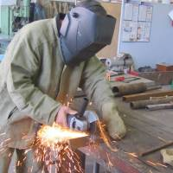
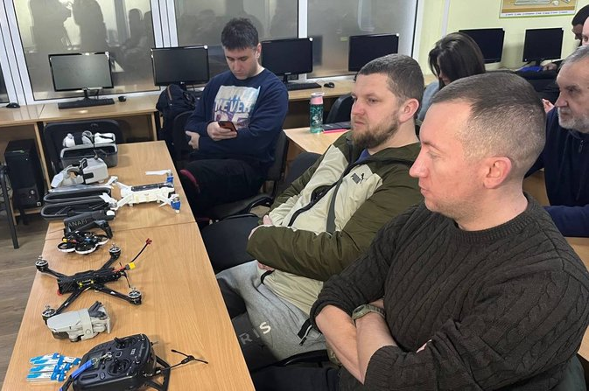
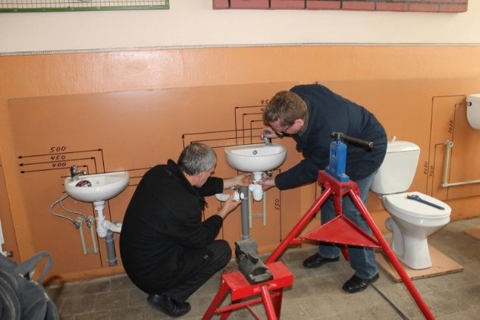
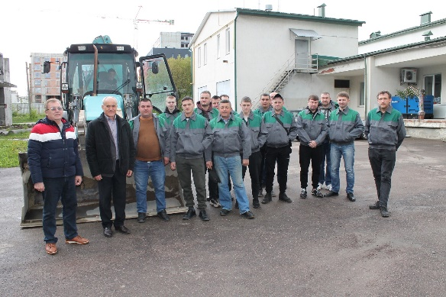
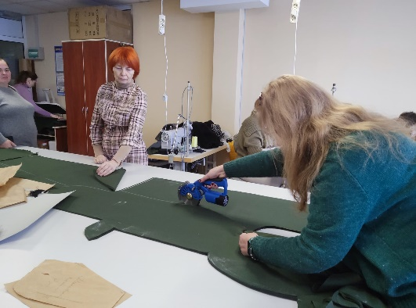
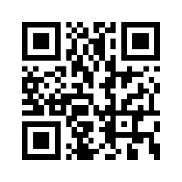
Професійне навчання перенавчання та підвищення кваліфікації за новітніми технологіями та на сучасному обладнанні у Центрах професійно-технічної освіти державної служби зайнятості (ЦПТО ДСЗ)
Електрогазозварник
Оператор БПЛА
Монтажник санітарних систем
Тракторист
Швачка
У ЦПТО ДСЗ можна:
отримати професійну підготовку за однією з ліцензованих професій, без попередніх знань і досвіду;
підвищити кваліфікацію за основною професією та отримати вищий розряд або категорію;
пройти курси цільового призначення, вивчити окрему технологію, методичне забезпечення, рецептуру, матеріали, обладнання тощо.
Переваги навчання у ЦПТО ДСЗ
максимальне врахування вимог роботодавців до навчальної програми;
використання різноманітних форм і видів навчання (у тому числі дистанційного);
можливість вишколу за дуальною формою (70% виробничого навчання на базі підприємств);
оптимальні терміни навчання.
З більш детальною інформацією можете ознайомитися на сайті Львівського ЦПТО
У центрах професійно технічної освіти ДСЗ Навчання здійснюється за майже 100 ліцензованими професіями та за понад 500 освітніми програмами підвищення кваліфікації

Slide 12
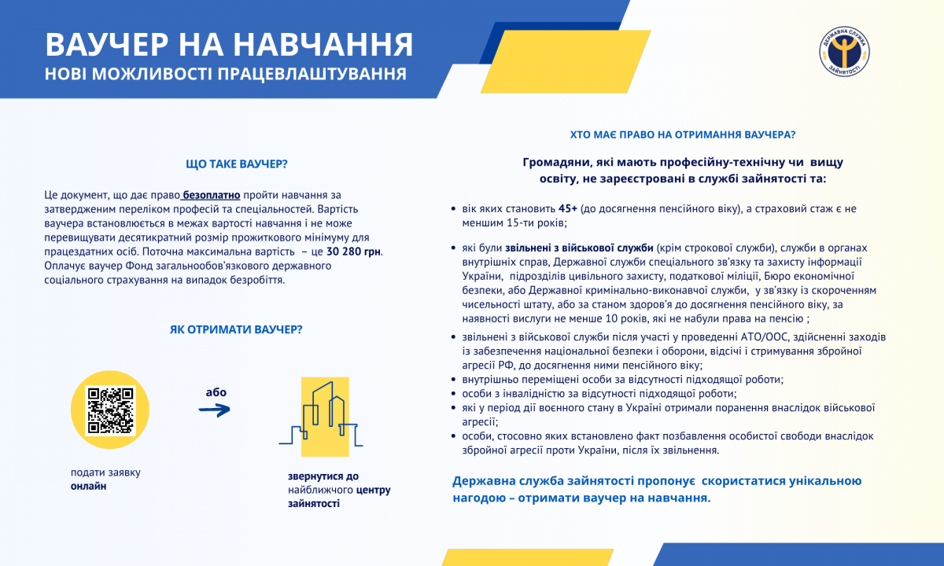
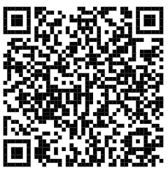

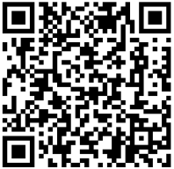
ваучер на навчання
ХТО МАЄ ПРАВО НА ОТРИМАННЯ ВАУЧЕРА?
Громадяни, які мають професійно-технічну чи вищу освіту, не зареєстровані в службі зайнятості та:
вік яких становить 45+ (до досягнення пенсійного віку), а страховий стаж є не меншим 15-ти років;
які були звільнені з військової служби (крім строкової служби), служби в органах внутрішніх справ, Державної служби спеціального зв’язку та захисту інформації, органів і підрозділів цивільного захисту, податкової міліції, Бюро економічної безпеки України або Державної кримінально-виконавчої служби у зв’язку із скороченням чисельності, штату або за станом здоров’я до досягнення ними пенсійного віку, за наявності вислуги не менше 10 років, які не набули права на пенсію;
звільнені з військової служби після участі у проведенні АТО/ООС, у здійсненні заходів із забезпечення національної безпеки і оборони, відсічі і стримування збройної агресії рф, до досягнення ними пенсійного віку;
внутрішньо переміщені особи за відсутності підходящої роботи;
люди з інвалідністю за відсутності підходящої роботи;
які у період воєнного стану в Україні отримали поранення внаслідок військової агресії;
особи, стосовно яких встановлено факт позбавлення особистої свободи внаслідок збройної агресії проти України, після їх звільнення
ЩО ТАКЕ ВАУЧЕР?
Це документ, що дає право безоплатно пройти навчання за затвердженим переліком професій та спеціальностей. Вартість ваучера встановлюється в межах вартості навчання і не може перевищувати десятикратний розмір прожиткового мінімуму для працездатних осіб. Поточна максимальна вартість – це 33 280 грн. Оплата ваучера здійснюється з Фонду загальнообов’язкового державного соціального страхування на випадок безробіття
ЯК ОТРИМАТИ ВАУЧЕР?
або
Подати заявку онлайн
Звернутись до найближчого центру зайнятості
Ваучер видається одноразово на навчання за однією з 156 професій та спеціальностей
Перелік професій та спеціальностей
Порядок видачі ваучерів для підтримання конкурентоспроможності деяких категорій
громадян на ринку праці (постанова КМУ від 20.03.2013 №207)

Slide 13
ВАУЧЕР НА НАВЧАННЯ
Львівська обласна служба зайнятості
ВСЬОГО з початку війни
4 335 ваучерів на ₴48,2М
369
для людей з інвалідністю
НАЙБІЛЬШ ПОПУЛЯРНІ ПРОФЕСІЇ/СПЕЦІАЛЬНОСТІ:
Психологія
Середня освіта
Медсестринство
водій автотранспортних засобів
водій навантажувача
Соціальна робота
оператор котельні
тракторист-машиніст с/г (л/г) виробництва
кухар
Дошкільна освіта
машиніст крана (кранівник)
Цивільна безпека
Геодезія та землеустрій
соціальний робітник
охоронник
Медицина

Slide 14

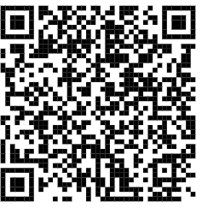
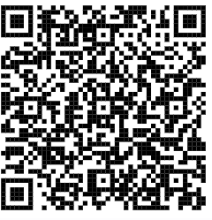
Навчання жінок для працевлаштування у сферах де вони були традиційно недостатньо представлені
Безкоштовне навчання за
31 професією на вибір
Центр зайнятості здійснює оплату навчання у розмірі до 33 280 грн.
Професійне навчання організовується на замовлення роботодавців
Термін навчання – не більше 10 місяців
Перелік професій
Подати заяву
Про реалізацію експериментального проєкту щодо організації професійного навчання жінок для працевлаштування у сферах, де вони були традиційно недостаатньо представлені (постанова КМУ від 15.11.2024 №1302)

Slide 15
Експериментальний проєкт з навчання жінок для працевлаштування у сферах, де вони були традиційно недостатньо представлені
Львівська обласна служба зайнятості
ВСЬОГО (з 2025 року)
53жінки на ₴0,5М
електрогазозварник
водій навантажувача
«ЧОЛОВІЧІ» ПРОФЕСІЇ, ЯКІ ОПАНУВАЛИ ЖІНКИ
електромонтер з ремонту та обслуговування електроустаткування
верстатник деревообробних верстатів
тракторист-машиніст с/г виробництва
оператор котельні

Slide 16
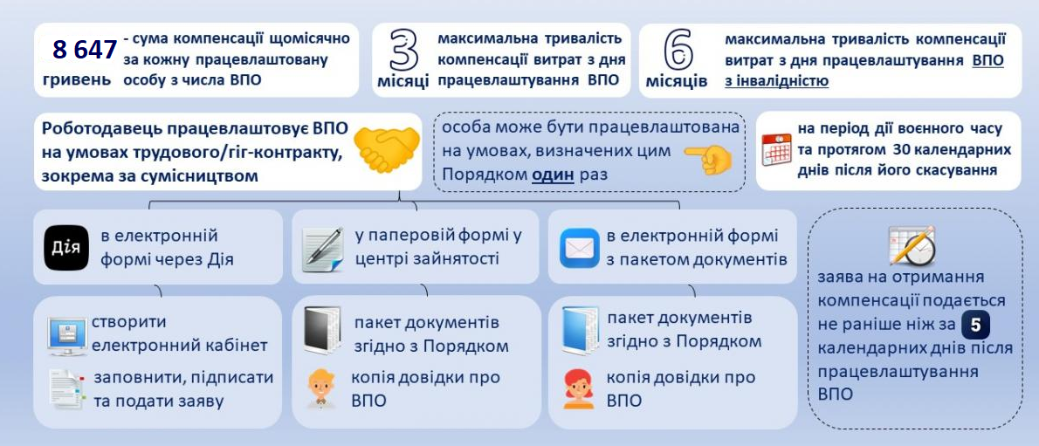
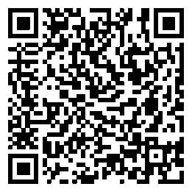
Компенсація витрат роботодавців на заробітну плату
за працевлаштування ВПО (у т.ч. людей з інвалідністю) під час воєнного стану
Порядок надання роботодавцю компенсації витрат на оплату праці за працевлаштування внутрішньо переміщених осіб внаслідок проведення бойових дій під час воєнного стану в Україні (постанова КМУ від 20.03.22 №331)

Slide 17
Компенсація витрат роботодавців на заробітну плату
за працевлаштування ВПО (у т.ч. людей з інвалідністю) під час воєнного стану
Львівська обласна служба зайнятості
ВСЬОГО з початку війни
3 728 працевлаштованих ВПО (з них 64 людини з інвалідністю)
₴58,6М
сума компенсацій

Slide 18

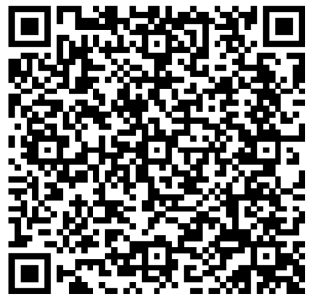
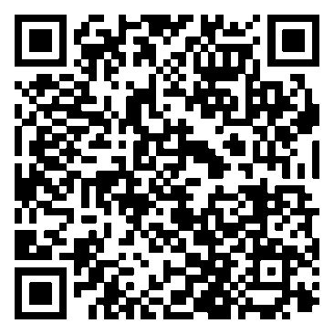

Виникають питання? ЗВЕРТАЙТЕСЬ!
(096) 682 51 83
0 800 600 428
Зателефонуйте на гарячу лінію Львівського обласного центру зайнятості
Зверніться до найближчого центру зайнятості
Львівський центр професійно-технічної освіти ДСЗС:
отримайте онлайн-консультацію (візьміть участь в онлайн-семінарі) щодо отримання мікрогранту/гранту, виповнення бізнес-плану
дізнайтесь про освітні послуги

Slide 19

Дякую за увагу!
Слава Україні!

